Slide 1
鲁科版选择性必修2
物质结构与性质
同学们好
欢迎来到化学课堂

Slide 2
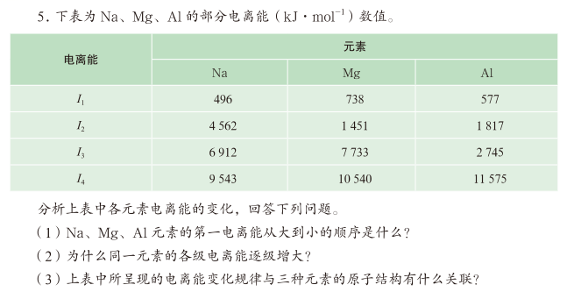
请你思考！
元素的电离能数据有什么应用？
交流研讨
meiyangyang8602

Slide 3
第一章 原子结构与元素性质
第 3 节 元素性质及其变化规律
课时2 元素的电离能、电负性及其变化规律

Slide 4
教材分析
在学生认识元素原子核外电子排布周期性变化对原子半径、得失电子能力的基础上，进一步学习元素原子核外电子排布周期性变化对元素电离能、电负性等性质的本质影响，使他们对元素周期律的认识更为深刻，进一步加深"构（原子结构）—位（元素在周期表中的位置）—性（元素性质）"三者关系的。

Slide 5
01
电离能的应用

Slide 6
电离能的应用
meiyangyang8602
交流研讨
meiyangyang8602
① 判断元素的金属性强弱
Na、Mg、Al 元素的第一电离能逐渐增大，越难失电子，金属性越弱

Slide 7
电离能的应用
meiyangyang8602
交流研讨
meiyangyang8602
元素的逐级电离能越来越大
电子越靠近原子核，受到的吸引力越大，则要离开原子所需要的能量越大
由于原子失去电子形成离子后，若再失去电子会更加困难

Slide 8
请你思考！
表中所呈现的电离能变化规律与三种元素的原子结构有什么关联？
4 066
2 350
易失去电子
难失去电子
Na(g) Na⁺(g) + e⁻
496 kJ·mol ⁻¹
4 562 kJ·mol ⁻¹
Na⁺(g) Na²⁺(g) + e⁻
1s²2s²2p⁶3s¹
1s²2s²2p⁶
1s²2s²2p⁶
1s²2s²2p⁵
△E=4 066 kJ·mol ⁻¹
与Ne的核外电子一样

Slide 9
请你思考！
表中所呈现的电离能变化规律与三种元素的原子结构有什么关联？
4 066
2 350
从表中数据可知：Na元素的I₂远大于I₁，因为Na＋ 的电子排布式为2s²2p⁶ ，是稳定结构，难失电子，同时Na＋ 对电子的引力加大，导致Na＋ 难再失电子；即Na易形成Na＋，而不易形成Na^{2＋} 。

Slide 10
请你思考！
表中所呈现的电离能变化规律与三种元素的原子结构有什么关联？
713
6 282
易失去电子
难失去电子
Mg(g) Mg⁺(g) + e⁻
Mg⁺(g) Mg²⁺(g) + e⁻
Mg²⁺(g) Mg³⁺(g) + e⁻
1s²2s²2p⁶3s²
1s²2s²2p⁶3s¹
1s²2s²2p⁶3s¹
1s²2s²2p⁶
1s²2s²2p⁶
1s²2s²2p⁵

Slide 11
请你思考！
表中所呈现的电离能变化规律与三种元素的原子结构有什么关联？
713
6 282
镁元素的I₁、I₂相差不大，I₃远大于它们，因为镁失去两个电子后Mg^{2＋}的外围电子排布是2s²2p⁶，是稳定结构，同时Mg^{2＋}对电子的引力加大，因而不易失去第三个电子，因此镁易形成Mg^{2＋}，而不易形成Mg^{3＋}。

Slide 12
请你思考！
表中所呈现的电离能变化规律与三种元素的原子结构有什么关联？
1 239
928
8830
易失去电子
Al(g) Al⁺(g) + e⁻
Al⁺(g) Al²⁺(g) + e⁻
难失去电子
Al³⁺(g) Al⁴⁺(g) + e⁻
1s²2s²2p⁶3s²3p¹
1s²2s²2p⁶3s²
1s²2s²2p⁶3s²
1s²2s²2p⁶3s¹
1s²2s²2p⁶
1s²2s²2p⁵
Al²⁺(g) Al³⁺(g) + e⁻
1s²2s²2p⁶3s¹
1s²2s²2p⁶

Slide 13
请你思考！
表中所呈现的电离能变化规律与三种元素的原子结构有什么关联？
1 239
928
8830
铝元素的I₁、I₂、I₃相差不大，I₄远大于它们，因为铝失去三个电子后Al^{3＋}的外围电子排布是2s²2p⁶，是稳定结构，同时Al^{3＋}对电子的引力加大，因而不易失去第四个电子，因此铝易形成Al^{3＋}，而不易形成Al^{4＋}。
② 判断元素的化合价

Slide 14
电离能的应用
meiyangyang8602
③ 判断核外电子分层排布

Slide 15
练习
1，某主族元素的第一、二、三、四电离能依次为899 kJ·mol^{－1}、1 757 kJ·mol^{－1}、14 840 kJ·mol^{－1}、18 025 kJ·mol^{－1}，则该元素在元素周期表中位于( )
A.第ⅠA族 B.第ⅡA族
C.第ⅢA族 D.第ⅣA族
B
2，根据下列五种元素的电离能数据(单位：kJ·mol^{－1})，判断下列说法不正确的是( )
A.Q元素可能是0族元素
B.R和S均可能与U在同一主族
C.U元素可能在元素周期表的s区
D.原子的价电子排布式为ns²np¹的可能是T元素
B
元素代号 | I₁ | I₂ | I₃ | I₄
Q | 2 080 | 4 000 | 6 100 | 9 400
R | 500 | 4 600 | 6 900 | 9 500
S | 740 | 1 500 | 7 700 | 10 500
T | 580 | 1 800 | 2 700 | 11 600
U | 420 | 3 100 | 4 400 | 5 900

Slide 16
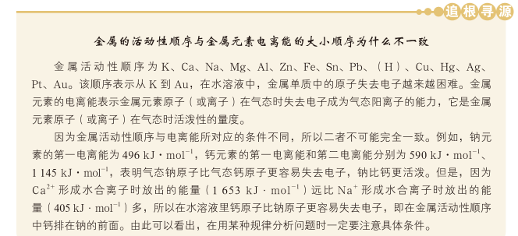
金属的活动性顺序与金属元素电离能的大小顺序为什么不一致
观察·思考
meiyangyang8602

Slide 17
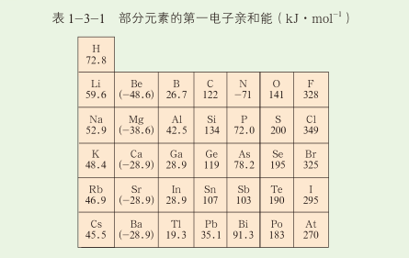
拓展视野
电子亲和能反映的是气态原子结合电子的难易程度。元素的气态原子（或离子）获得一个电子所放出的能量称为电子亲和能，单位为kJ·mol⁻¹。
meiyangyang8602
电子亲和能的大小反映了气态原子获得电子成为气态阴离子的难易程度。

Slide 18
拓展视野
电子亲和能反映的是气态原子结合电子的难易程度。元素的气态原子（或离子）获得一个电子所放出的能量称为电子亲和能，单位为kJ·mol⁻¹。
meiyangyang8602
无论在同一周期中还是在同一族中，元素的电子亲和能没有表现出简单的变化规律。此外，电子亲和能的数据不易测定，准确性较差，来自不同文献的数据往往不同，因此元素的电子亲和能的应用远不如电离能广泛。

Slide 19
联想·质疑
尽管电离能（或电子亲和能）为理解元素性质及其周期性变化提供了工具，但其反映的是气态原子得失电子的难易程度，当用于描述物质中不同原子吸引电子的能力、物质中原子的电荷分布等情况时会有较大偏差。
因此，化学家尝试对已经测得的物理量进行组合和数学处理，以获得能更好反映变化规律的参数。

Slide 20
02
元素的电负性及其变化规律

Slide 21
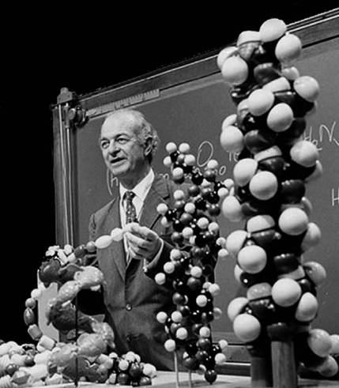
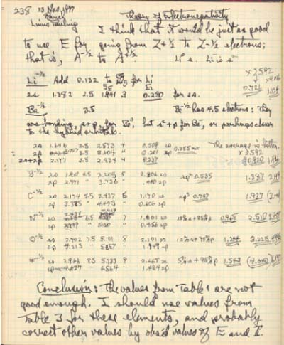
元素的电负性及其变化规律
meiyangyang8602
meiyangyang8602
meiyangyang8602
鲍林电负性定义
1932 年，鲍林引入电负性概念，用来描述两个不同原子在形成化学键时吸引电子能力的相对强弱。

Slide 22
元素的电负性及其变化规律
meiyangyang8602
meiyangyang8602
meiyangyang8602
鲍林电负性定义
电负性（electronegativity）是元素
的原子在化合物中吸引电子能力的标度
元素的电负性越大，表示其原子在形成化学键时吸引电子的能力越强；反之，电负性越小，相应元素的原子在形成化学键时吸引电子的能力越弱。

Slide 23
电负性标度的建立
meiyangyang8602
资 料 在 线
meiyangyang8602
meiyangyang8602
建立电负性标度的目的是为了量度原子对成键电子吸引能力的相对大小
基于建立模型的不同思路和方法，可以有不同的电负性标度
鉴于电子亲和能数据的缺乏，鲍林建议用两种元素的原子形成化合物时的生成热数值来计算电负性，并选定氟的电负性为 4.0，进而计算出其他元素的电负性数值。电负性是相对值，所以没有单位。
至今化学家建立电负性标度的方法还在不断更新。例如，2019 年拉姆（M.Rahm）等人将电负性定义为价电子的平均结合能，由此得到了从氢到锔共 96 种元素的电负性而且这个概念还可扩展到分子或者基团中。
1934 年，马利（R.Mulliken）建议用第一电离能和第一电子亲和能之和来衡量元素的电负性。
1958 年，阿莱德（A.Allred）和罗周（E.Rochow）根据原子核对价电子的引力来计算拟合电负性。
其鲍林标度由于提出时间最早、数据易得、使用方便，成为应用最为广泛的标度方式。

Slide 24
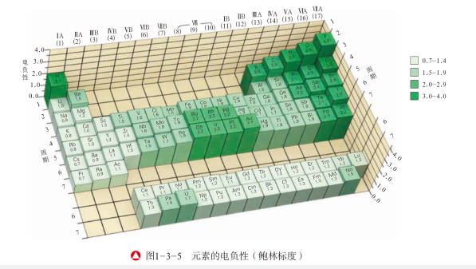
电负性标度的建立
meiyangyang8602
meiyangyang8602
meiyangyang8602
氟的电负性为 4.0，是最活泼的非金属元素
电负性小于 2 的元素大部分是金属元素
电负性大于 2 的元素大部分是非金属元素
钫的电负性为 0.7，是最活泼的金属元素

Slide 25
请你观察！
元素的电负性的变化规律如何？
meiyangyang8602
meiyangyang8602
对主族元素而言，同一周期从左到右，元素的电负性递增
同一主族自上而下，元素的电负性递减

Slide 26
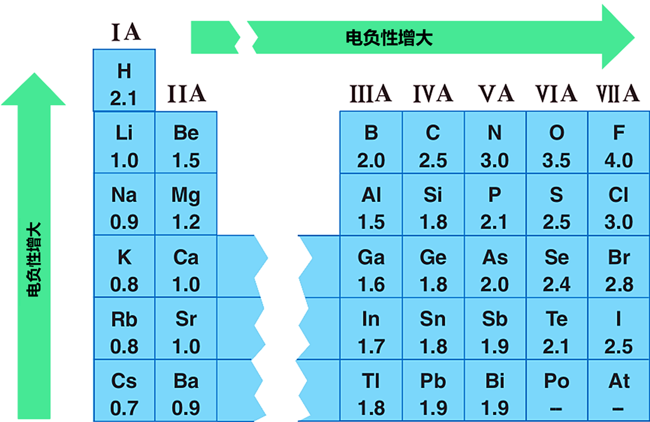
电负性的应用
meiyangyang8602
判断元素的金属性和非金属性强弱
非金属性增强，金属性减弱
非金属性增强,
金属性减弱
电负性大于 2 的元素大部分是非金属元素
电负性小于 2 的元素大部分是金属元素

Slide 27
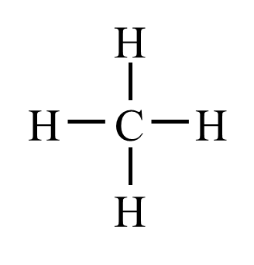
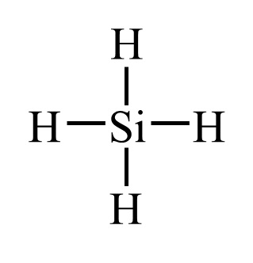
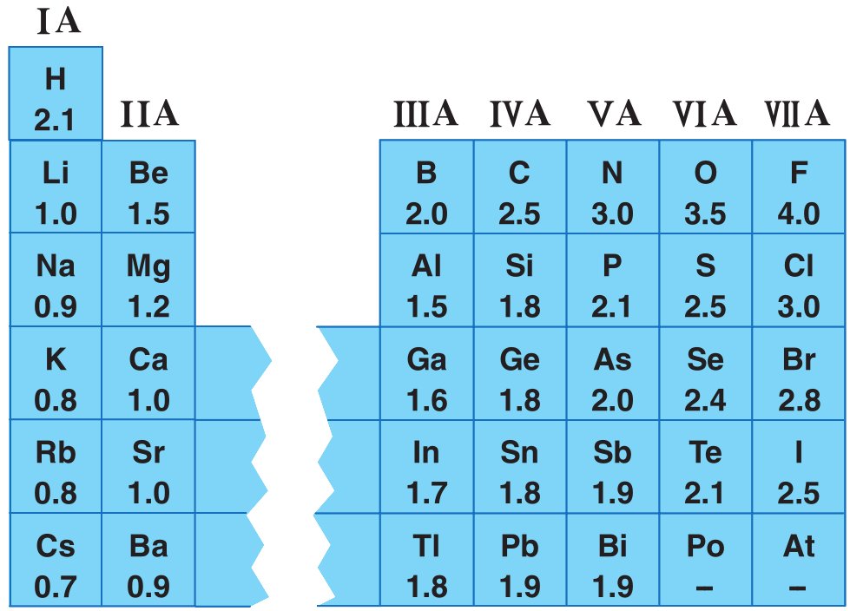
电负性的应用
meiyangyang8602
判断元素的化合价
利用电负性可以判断化合物中元素化合价的正负，电负性大的元素易呈现负价，电负性小的元素易呈现正价
显正价
显负价
显负价
显正价
-4
+1
+4
-1
CH₄
SiH₄

Slide 28
电负性的应用
meiyangyang8602
判断元素的化合价
利用电负性可以判断化合物中元素化合价的正负，电负性大的元素易呈现负价，电负性小的元素易呈现正价

Slide 29
电负性的应用
meiyangyang8602
判断化学键的性质
电负性差值大的元素原子之间形成的化学键主要是离子键，电负性相同或差值小的非金属元素原子之间形成的化学键主要是共价键。
电负性 0.9
3.0
电负性差 2.1
电负性 2.1
3.0
电负性差 0.9
离子化合物
共价化合物

Slide 30
练习

Slide 31
如何寻找数据之间的关系
交流·研讨
meiyangyang8602
meiyangyang8602
元素的原子半径、第一电离能、电负性等从不同角度对元素性质进行了描述，请你利用教材中所给出的短周期元素的原子半径、第一电离能及电负性数据，通过作图寻找它们之间的关系和规律，以及它们与金属活动性顺序之间的关系。基于图象对这些关系和规律进行描述和讨论，并与同学分享你的体会。
寻找数据之间的关系时，可以借鉴数学中研究函数的思路，首先确定自变量，再选取因变量，并运用函数图像表示出自变量与因变量之间的关系。

Slide 32
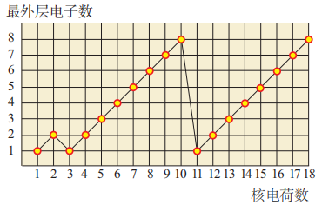
如何寻找数据之间的关系
meiyangyang8602
meiyangyang8602
选取原子序数作为自变量，将原子半径、第一电离能、电负性等分别作为因变量；
也可以建立这些参数按周期、主族或金属活动性顺序变化的规律

Slide 33
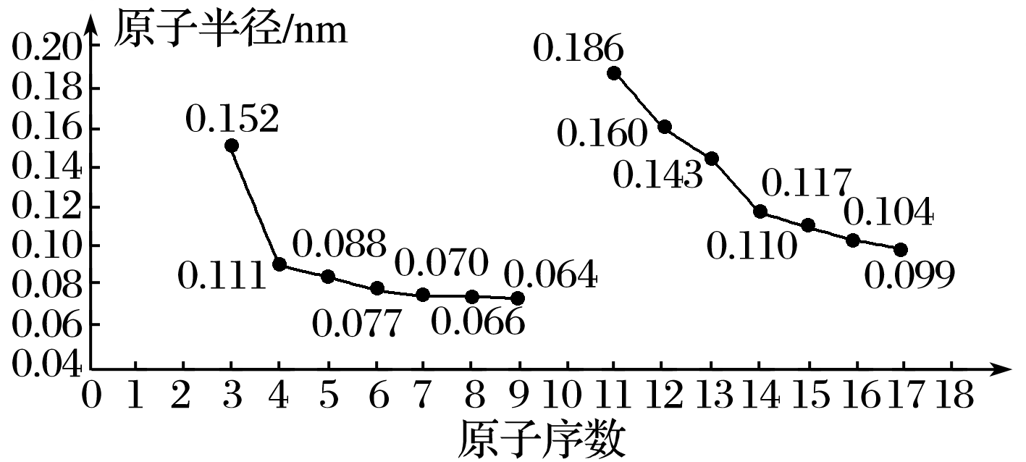
如何寻找数据之间的关系
meiyangyang8602
meiyangyang8602
选取原子序数作为自变量，将原子半径、第一电离能、电负性等分别作为因变量；
也可以建立这些参数按周期、主族或金属活动性顺序变化的规律

Slide 34
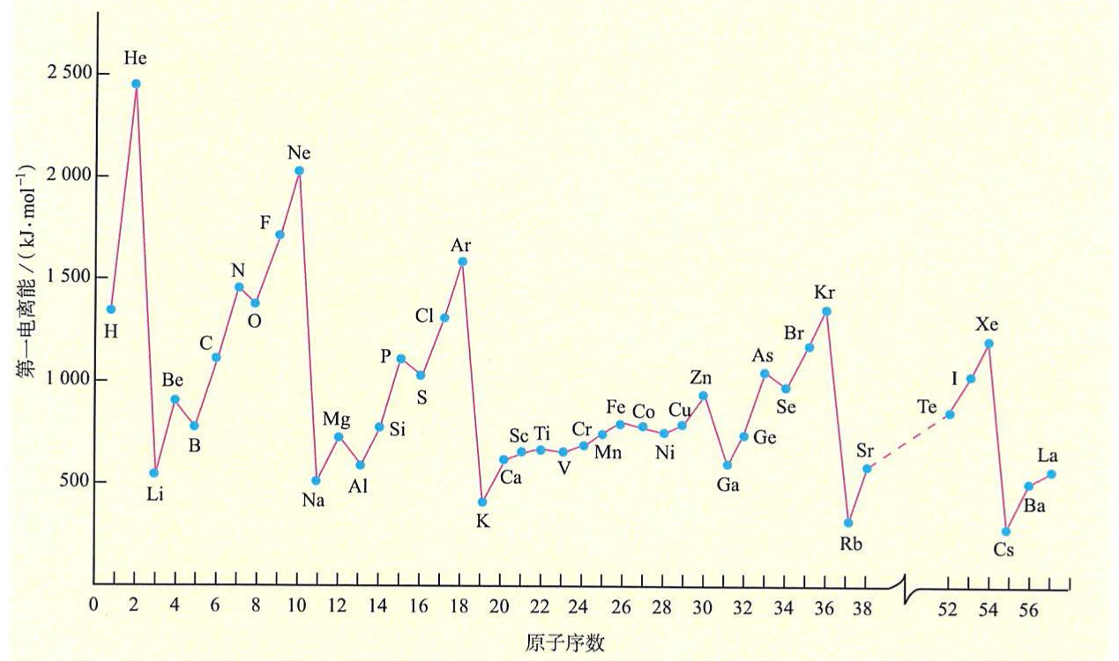
如何寻找数据之间的关系
meiyangyang8602
meiyangyang8602
选取原子序数作为自变量，将原子半径、第一电离能、电负性等分别作为因变量；
也可以建立这些参数按周期、主族或金属活动性顺序变化的规律

Slide 35
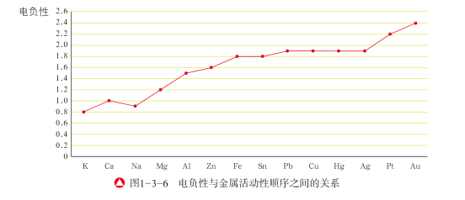
如何寻找数据之间的关系
meiyangyang8602
meiyangyang8602
选取原子序数作为自变量，将原子半径、第一电离能、电负性等分别作为因变量；
也可以建立这些参数按周期、主族或金属活动性顺序变化的规律

Slide 36
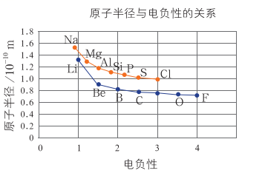
如何寻找数据之间的关系
meiyangyang8602
meiyangyang8602
选取原子序数作为自变量，将原子半径、第一电离能、电负性等分别作为因变量；
也可以建立这些参数按周期、主族或金属活动性顺序变化的规律

Slide 37
如何寻找数据之间的关系
meiyangyang8602
meiyangyang8602
通过作图、分析，可以发现原子半径、第一电离能和电负性都随着原子序数的递增表现出周期性的变化，它们的变化趋势表现出一定程度的相关性。随着原子序数的递增，
第一电离能呈现出起伏变化，而电负性的规律性则更强；同时，电负性随金属活动性顺序的变化规律性也更强。
由此说明，电负性是与物质宏观性质表现关联性更强的参数。
利用电负性分析与预测物质性质

Slide 38
练习
1、现有四种元素的基态原子的电子排布式如下 ①1s²2s²2p⁶3s²3p⁴ ②1s²2s²2p⁶3s²3p³
③1s²2s²2p³ ④1s²2s²2p⁵则下列有关比较中正确的是（ ） A．第一电离能：④>③>②>①
B．原子半径：④>③>②>① C．电负性：④>③>②>①
D．最高正化合价：④>③=②>①
A

Slide 39
练习
meiyangyang8602
2.下列各元素电负性大小顺序正确的是( )
A.K＞Na＞Li B.F＞O＞S
C.As＞P＞N D.C＞N＞O
B
3.下列选项中的各组元素(从左到右)同时满足下列三个条件的是( )
①原子半径依次减小；②第一电离能逐渐升高；③电负性逐渐增大。
A.Na、Mg、Al B.C、O、N
C.Li、Na、K D.I、Cl、F
D

Slide 40
练习
meiyangyang8602
4.一般认为，如果两个成键元素的电负性相差大于1.7，它们通常形成离子键；如果两个成键元素的电负性相差小于1.7，它们通常形成共价键。查阅下列元素的电负性数值，判断下列化合物：①NaF ②AlCl₃ ③NO ④MgO ⑤BeCl₂ ⑥CO₂
(1)属于共价化合物的是_________。
(2)属于离子化合物的是______。
元素 | Al | B | Be | C | Cl | F | Li | Mg | N | Na | O | P | S | Si
电负性 | 1.5 | 2.0 | 1.5 | 2.5 | 3.0 | 4.0 | 1.0 | 1.2 | 3.0 | 0.9 | 3.5 | 2.1 | 2.5 | 1.8
②③⑤⑥
①④

Slide 41
谢谢观看
THANKS

